Slide 1

TRƯỜNG ĐẠI HỌC THỦY LỢI
KHOA CÔNG NGHỆ THÔNG TIN
ĐỒ ÁN TỐT NGHIỆP
ĐỀ TÀI: ỨNG DỤNG PHƯƠNG PHÁP HỌC MÁY NHẬN DẠNG CẢM XÚC KHUÔN MẶT
Giảng viên hướng dẫn:
Sinh viên thực hiện:
Mã sinh viên:
Lớp:
Ngành:
TS.Tạ Quang Chiểu
Nguyễn Duy Tân
1951060996
61HT
Hệ Thống Thông Tin
Hà Nội, Năm 2024
Notes:
Kính thư quý thầy cô giáo trong hội đồng cùng toàn thể các bạn. Em xin tự giới thiệu em là Phan Hùng Phát sinh viên lớp 61HT, hôm nay em xin được phép báo cái đồ án tốt nghiệp của em với đề tài ứng dụng pp học máy nhận dạng cảm xúc khuôn mặt với sự hướng dẫn của TS. Tạ Quang Chiểu

Slide 2

MỞ ĐẦU
Notes:
Nhưng thầy cô và mọi người cũng có thể thấy rằng, chúng ta đang sống thời đại của công nghệ và việc trí tuệ nhân tạo đang góp phần hữu ích trong cv cũng như cs chúng ta. Nhận dạng cảm xúc khuôn mặt cũng là 1 lĩnh vực trong xử lý ảnh và AI:
Mục tiêu đề tài là tự động xác định được các cảm xúc của con người dự trên những biểu cảm trên khuôn mặt
Đó là những biểu cảm thường nhật: Vui, buồn, giận dữ, sợ sãi, bình thường, bất ngờ,…
Ở đề tài em sử dụng mô hình học máy và cụ thể là mạng nơ ron học sâu CNN để thực hiện học dữ liệu hình ảnh và xác định các đắc điểm liên quan
Kĩ thuật đc nói đến là kĩ thuật trích xuất đặc trưng
Những ứng dụng cụ thể nó mang lại là tương tác giữ người và máy, bảo mật khuôn mặt, cũng có thể áp dụng vào y học và giáo dục nếu chta có đủ tiềm năng để thực hiện các dự án lớn
Trong quá trình học cũng có một số khó khắn nhất đinh đó là về mặt dữ liệu cần có đa dạng cảm xúc và số lượng mẫu đủ lớn, yếu tố ngoại cảnh cũng là 1 khó khắn nhất định

Slide 3





GIỚI THIỆU
TỔNG QUAN KỸ THUẬT DÙNG
TRONG BÀI
NỘI DUNG BÁO CÁO
PHƯƠNG PHÁP VÀ XÂY DỰNG MÔ HÌNH
KẾT QUẢ VÀ ĐÁNH GIÁ
KẾT LUẬN VÀ HƯỚNG PHÁT TRIỂN

Slide 4
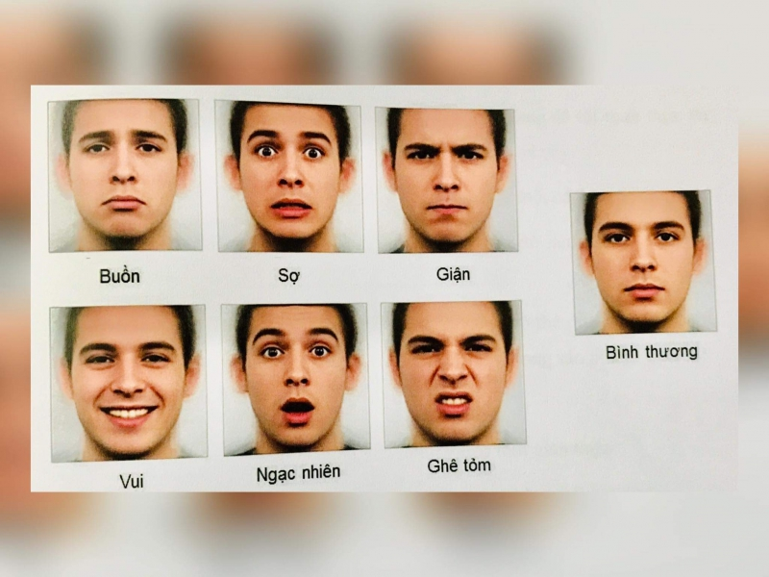
GIỚI THIỆU
Đối tượng và phạm vi nghiên cứu
Notes:
Trong đề tài ứng dụng pp học máy để nhận diện cảm xúc khuôn mặt, em có đối tượng nghiên cứu là các cảm xúc trên khuôn mặt của mỗi người, phạm vi cụ thể trong bài là các cảm xúc : vui buồn tức giận sợ hãi bất ngờ và tự nhiên
Đây cũng là những biểu cảm đặc trưng mà chta có thể nhận thấy được

Slide 5
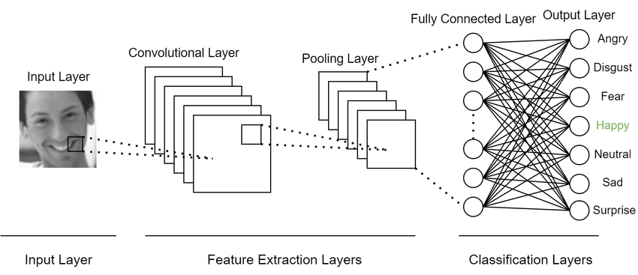
KỸ THUẬT DÙNG CHO BÀI TOÁN
Convolutional Neural Networks (CNN)
Notes:
Kỹ thuật dụng cho bài toán
Em sử dụng mạng nơ ron tích chập để giải quyết vấn đề học dữ liệu hình ảnh., được đưa ra làm đầu vào, để thực hiện các tác vụ cụ thể như phân loại hình ảnh, nhận dạng khuôn mặt và hệ thống hình ảnh ngữ nghĩa. CNN có một hoặc nhiều lớp tích chập để trích xuất tính năng đơn giản, thực hiện phép toán tích chập (tức là nhân một tập hợp trọng số với đầu vào) trong khi vẫn giữ lại các tính năng quan trọng (thông tin không gian và thời gian) mà không cần sự giám sát của con người.
Một mạng CNN có các tầng sau: tầng tích chập , tầng gộp , tầng kết nối đầy đủ

Slide 6
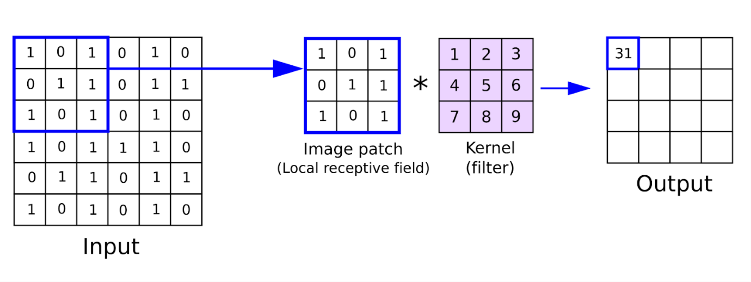
KỸ THUẬT DÙNG CHO BÀI TOÁN
Convolutional Neural Networks (CNN)
Tầng Tích Chập (Convolutions layer)
Notes:
ở tầng tích chập đây là lớp quan trọng nhất trọng việc trích xuất các đặc trưng. Các bộ lọc filter hoạt động như các cửa sổ trượt trên bức ảnh đầu vào, thực hiện phép toán tích chập để tạo ra các bản đồ tính năng(feature maps). Các bản đồ tính năng là các đặc đặc trưng của ảnh đầu vào sau khi được tìm kiếm bởi các bộ lọc.

Slide 7
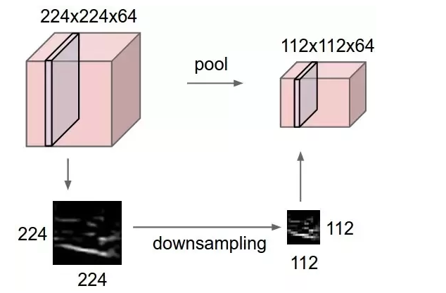
KỸ THUẬT DÙNG CHO BÀI TOÁN
Convolutional Neural Networks (CNN)
Tầng Gộp (Pooling Layer)
44x44x64
22x22x64
44
22
44
Notes:
sau mỗi tầng tích chập, tầng gộp được sử dụng để giảm kích thước không gian của các bản đồ tính năng và giữ lại các thông tin quan trọng.
trong bài toán em sử dụng phương pháp maxpooling là một trong những phương pháp phổ biến nhất. Max Pooling được thực hiện để cung cấp cho hình ảnh đầu ra với kích thước giảm đến một mức độ lớn trong khi vẫn giữ lại các thông tin cần thiết.

Slide 8
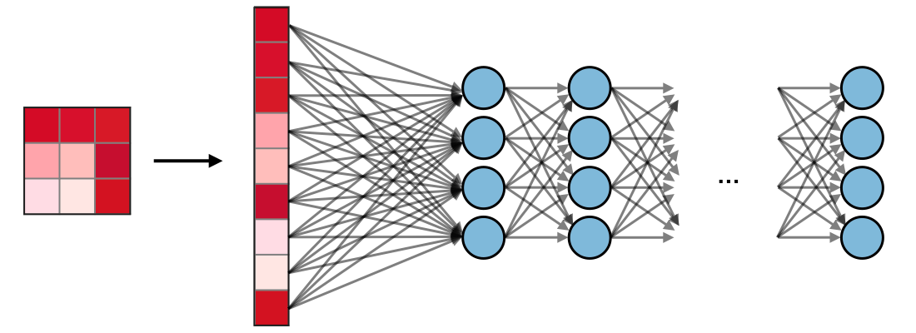
KỸ THUẬT DÙNG CHO BÀI TOÁN
Convolutional Neural Networks (CNN)
Tầng Kết Nối Đầy Đủ (Fully Connected Layer)
Notes:
Sau khi bức ảnh đi qua các tầng tích chập và tầng gộp để giảm chiều thì tiếp đến tầng kết nối đầy đủ(fully connected), ở tầng này được sử dụng để thực hiện phân loại dự treaan các đặc trưng đã học được. trong tầng này, mỗi nơ ron kết nối với tất cả các nơ ron trong lớp trước đó để giúp học các mqh phực tạp giữa các đặc trưng mà chỉ ra cảm xúc cuối cùng.
Tầng kết nối đầy đủ mang đến một số ưu điểm và nhược điểm:
Ưu điểm: bao gồm khả năng học các mối quan hệ phức tạp và tạo ra kết quả chính xác cao.
Nhược điểm: tiêu tốn nhiều tài nguyên và có thể dẫn đến hiện tượng overfitting, khi mô hình quá tinh chỉnh cho dữ liệu đào tạo và không tổng quát hóa tốt cho dữ liệu mới.
Sau khi thông tin đã được trích xuất và giảm chiều, các tầng fully connected được sử dụng để thực hiện phân loại dựa trên các đặc trưng đã học được. Trong các tầng này, mỗi nơ-ron kết nối với tất cả các nơ-ron trong lớp trước đó, giúp học các mối quan hệ phức tạp giữa các đặc trưng.

Slide 9
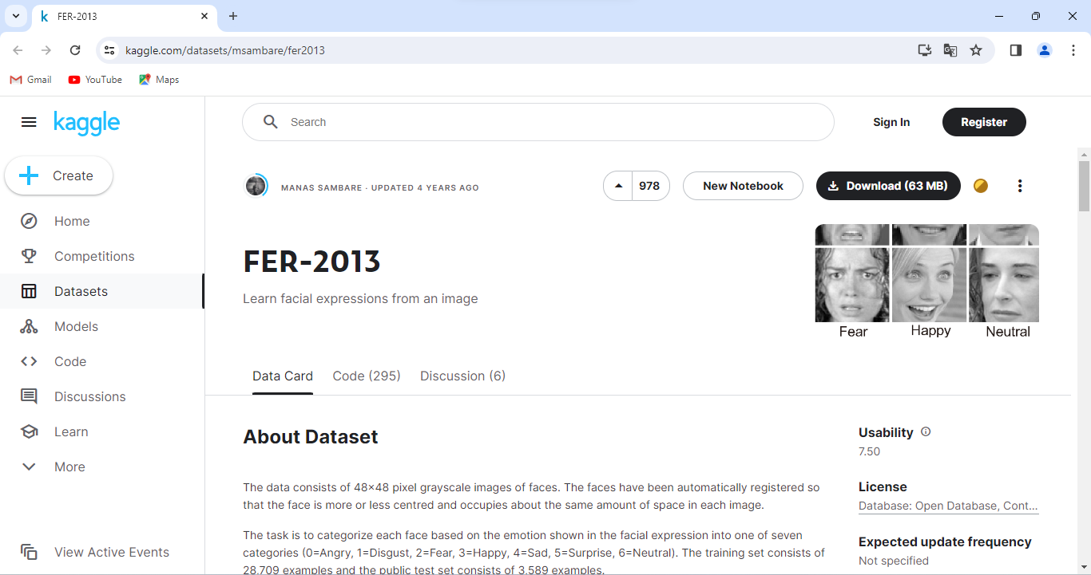
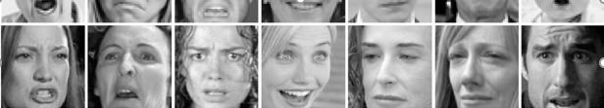
XÂY DỰNG MÔ HÌNH
Dữ Liệu
Bộ dữ liệu lấy từ Kaggle:
Phù hợp với bài toán
Được gắn nhãn
Là tệp ảnh được căn chỉnh khuôn mặt với kích thước 48x48 với thang màu xám
Có khoảng 35000 bức ảnh cho 7 trạng thái khác nhau
Giận dữ Ghê tởm Sợ hãi Vui vẻ Tự nhiên Buồn Bất ngờ
Notes:
Bộ dữ liệu FER-2013 được thu thập từ trang website kaggle.com. Bộ dữ liệu đã được xử lý phù hợp với bài toán nhận dạng cảm xúc khuôn mặt. Bộ dữ liệu là những tệp hình ảnh đã được gắn nhãn, được cắt chỉnh vào chính giữa khuôn mặt nhằm mục đích mỗi bức ảnh là một khuôn mặt và đã được xử lý hình ảnh để đưa về thang độ xám với kích thước 48x48 pixel. Bộ đào tạo bao gồm 35.709 bức ảnh chia thành tập train với khoảng 80% và tập test 20%

Slide 10
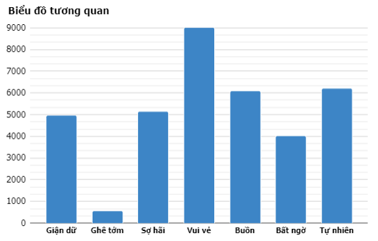
ỨNG DỤNG PHƯƠNG PHÁP VÀ XÂY DỰNG MÔ HÌNH
Tương quan dữ liệu
Trạng thái | Số lượng
Giận dữ | 4953
Ghê tởm | 547
Sợ hãi | 5121
Vui vẻ | 8998
Buồn | 6077
Bất ngờ | 4002
Tự nhiên | 6198
Notes:
Trong quá trình huấn luyện nhận thấy rằng có sự chênh lệch dữ liệu nhiều về trạng thái ghê tởm nên em có lược bỏ đi tệp dl này nhằm giảm thiểu sự chênh lêch giữa các cảm xúc và cho ra dự đoán chính xác hơn

Slide 11
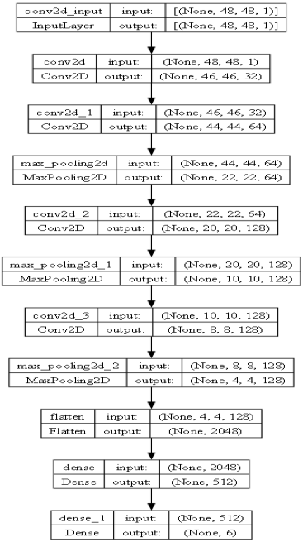
XÂY DỰNG MÔ HÌNH
Lớp Convolution:
Có 4 Lớp Convolutional 2D với 32 bộ lọc, 64 bộ lọc, 128 bộ lọc, kích thước kernel là (3, 3) và kích thước đầu vào là (48, 48, 1), với bước nhảy mặc định là 1.
Lớp Pooling:
Sử dụng 3 Lớp MaxPooling2D với cửa sổ (2, 2) sau lớp Convolutional thứ nhất.
Notes:
Thực hiện xây dựng mô hình trải qua 6 bước
Bước 1 - Nhập thư viện bắt buộc
Bước 2 - Khởi tạo CNN và thêm lớp tích chập đầu tiên
Bước 3 - Hoạt động gộp chung
Bước 4 - Thêm các lớp tích chập
Bước 5 - Hoạt động làm phẳng
Bước 6 - Lớp đầu ra được kết nối đầy đủ
32 bộ lọc ở tầng đầu tiên giúp mô hình học các đặc trưng cơ bản như cạnh và góc của các đối tượng.
64 bộ lọc ở tầng thứ hai tiếp tục tăng cường khả năng học các đặc trưng phức tạp hơn so với tầng trước.
128 bộ lọc ở tầng cuối cùng của CNN thường được sử dụng để học các đặc trưng rất phức tạp và trừu tượng, giúp mô hình phân loại hoặc dự đoán dữ liệu một cách chính xác.

Slide 12
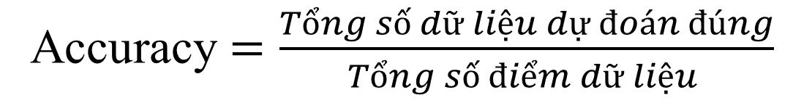
PHƯƠNG PHÁP ĐÁNH GIÁ
Độ Chính Xác (Accuracy)
Accuracy $=\frac{Tổng số dữ liệu dự đoán đúng}{Tổng số điểm dữ liệu }$
Đây là một độ đo của bài toán phân lớp đơn giản nhất.
Tính độ chính xác bằng cách sử dụng số kết quả dự đoán chính xác chia cho toàn bộ số mẫu dự đoán.
Notes:
Trong bài toán nhận diện cảm xúc từ hình ảnh (emotion recognition), độ chính xác (accuracy) là một phép đo quan trọng để đánh giá hiệu suất của mô hình. Độ chính xác đo lường tỷ lệ của các dự đoán chính xác được mô hình thực hiện trên toàn bộ tập dữ liệu thử nghiệm.
Độ chính xác cao có ý nghĩa là mô hình của bạn có khả năng phân loại đúng cảm xúc từ hình ảnh một cách chính xác. Đối với ứng dụng như nhận diện cảm xúc, việc có độ chính xác cao là rất quan trọng để đảm bảo rằng hệ thống có thể nhận biết và phản ứng đúng với trạng thái tinh thần của người sử dụng.

Slide 13
KẾT QUẢ CỦA MÔ HÌNH
Sau khi cho mô hình huấn huyện nhận thấy qua mỗi epoch độ chính xác có tăng qua từng epoch.
Chạy thử thừ 5-10 epoch độ chính xác cải thiện dần và khi kết thúc độ chính xác trên mô hình đạt từ 50% - 55%.
Sau quá trình huấn huyện và thực nghiệm nhận thấy khi chạy ở khoảng 50 epoch thì hiệu suất của mô hình không tăng qua từng epoch nên dừng huấn luyện. Với độ chính xác trên video khá cao tầm 90% trở lên
Notes:
Khi chạy với 5 giai đoạn ta có thể thấy qua mỗi vòng độ chính xác từng vòng học đã đc nâng cao lên và độ chính xác xấp xỉ 52%

Slide 14
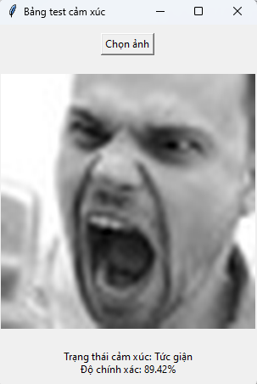
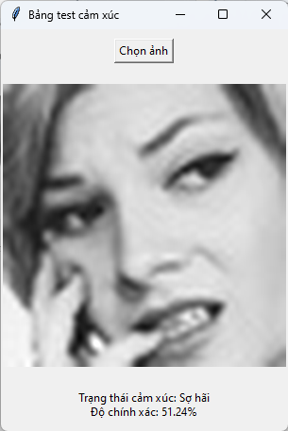
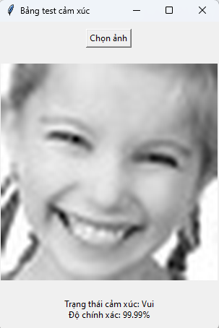
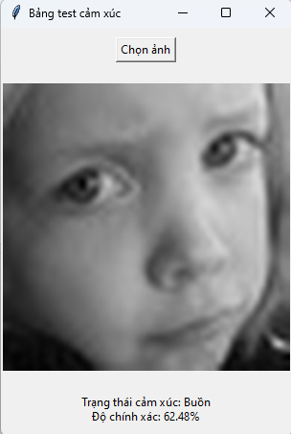
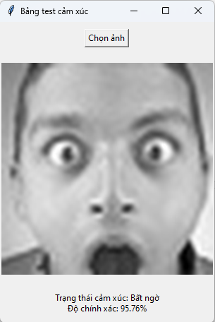
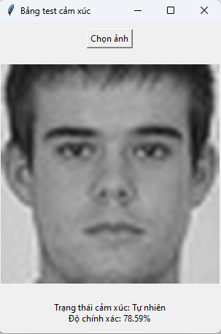
KẾT QUẢ CỦA MÔ HÌNH

Slide 15



KẾT QUẢ CỦA MÔ HÌNH
Notes:
Sau khi huấn luyện ta test các cảm xúc từ tập test
Tuy nhiên các cảm xúc từ tệp data còn nhiều sự trùng lặp và sự ko đồng đều của data làm cho dộ nhận diện chưa cao

Slide 16

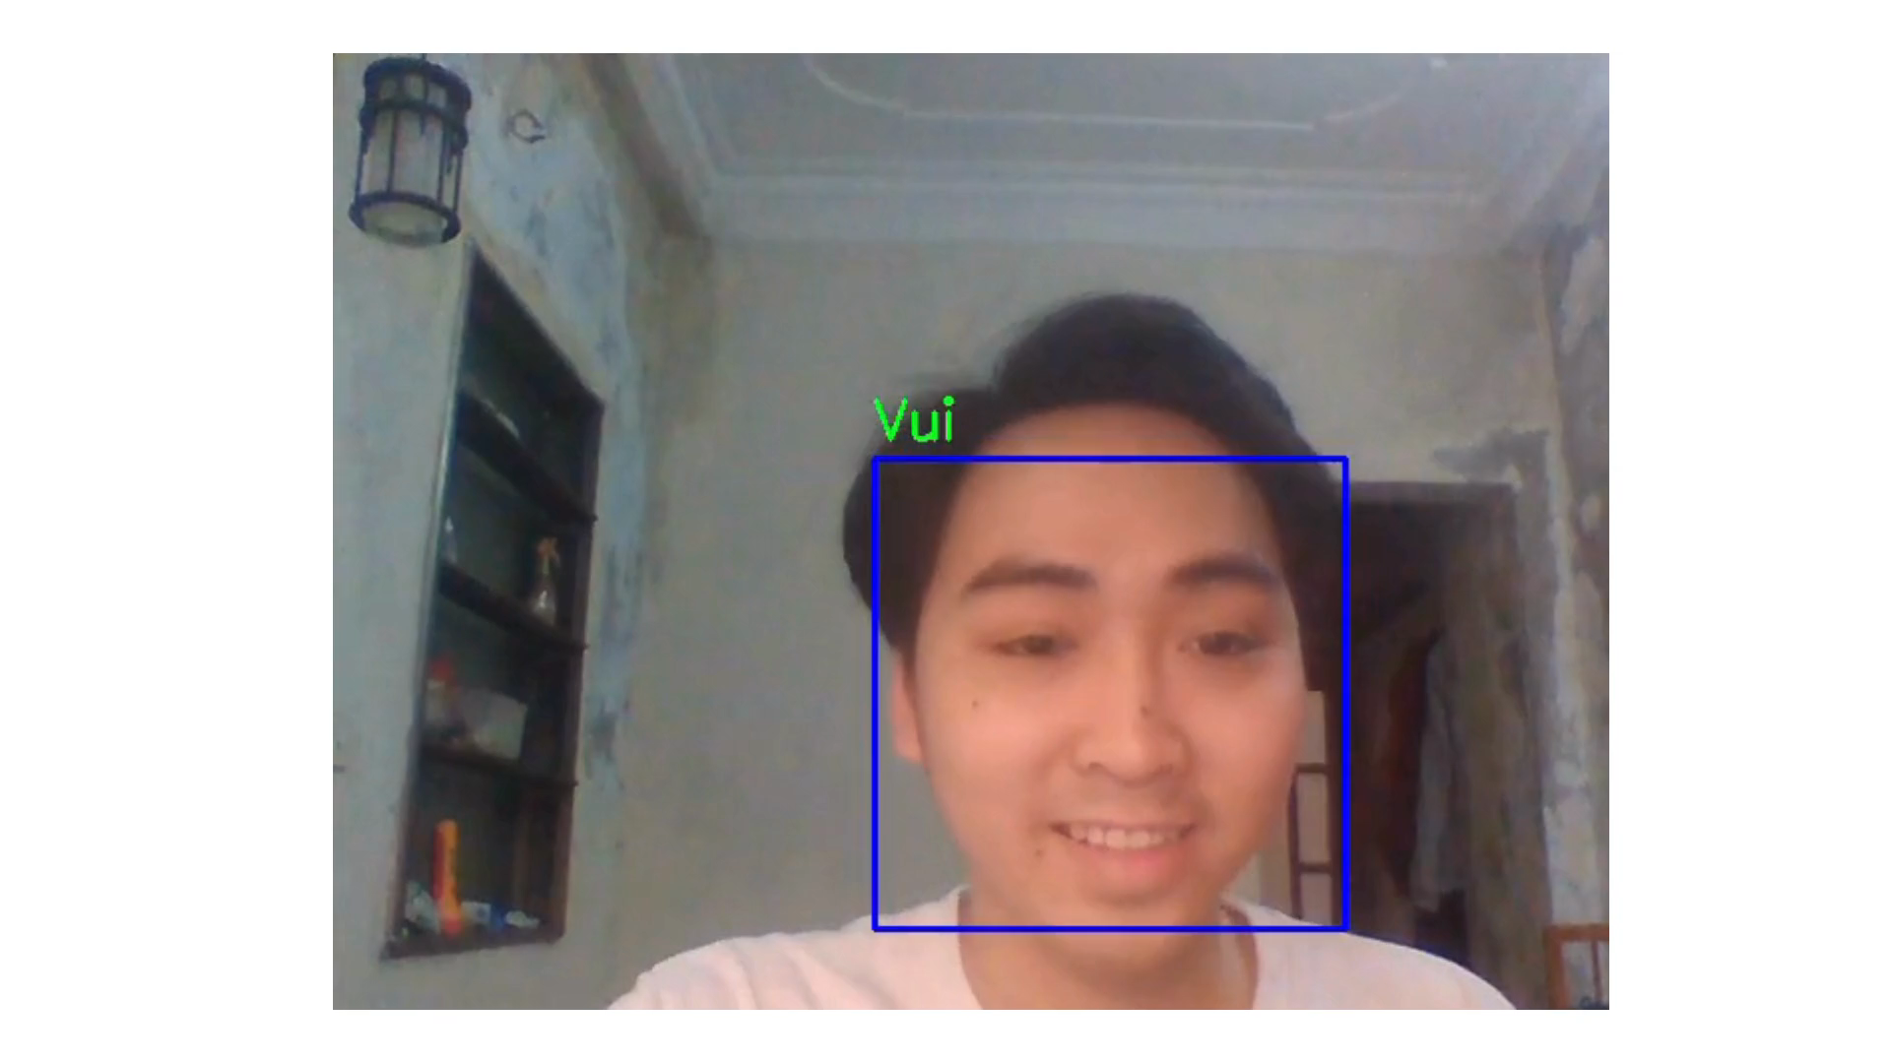
KẾT QUẢ CỦA MÔ HÌNH

Slide 17

TỔNG KẾT
Kết luận
Tìm hiểu học máy, học sâu.
Tìm hiểu về bài toán nhận dạng cảm xúc khuôn mặt
Xây dựng và cài đặt mô hình CNNs cho bài toán nhận dạng cảm xúc khuôn mặt
Sử dụng các tiêu chí để đánh giá các mô hình được cài đặt

Slide 18
TỔNG KẾT
Hướng phát triển
Ứng dụng một số mô hình học máy, học sâu khác cho bài toán nhận dạng khác.
Cải thiện, tăng cường độ chính xác của các mô hình bằng cách thử nghiệm với bộ tham số khác nhau cho mô hình.
Tìm kiếm thêm các tập data phù hợp cho bài toán để quá trình học có thể nâng cao tính hiệu quả
Sử dụng thêm các tiêu chí khác để đánh giá mô hình.

Slide 19
Cảm ơn quý thầy cô và các bạn đã theo dõi!

